Slide 1
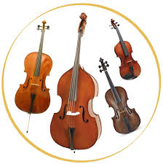
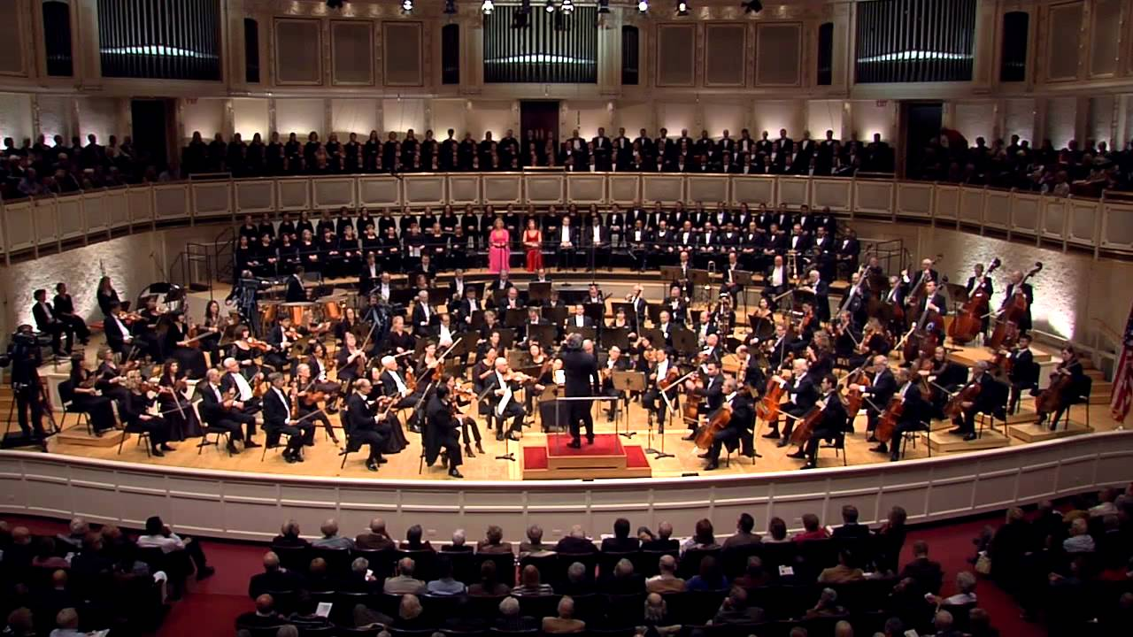
Η Οικογένεια του Βιολιού
Ο πυρήνας της Συμφωνικής Ορχήστρας

Slide 2
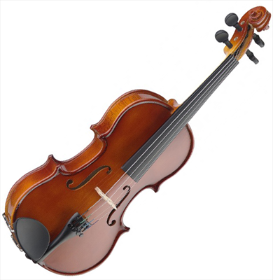
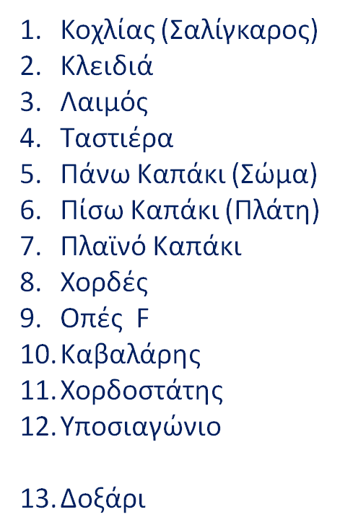
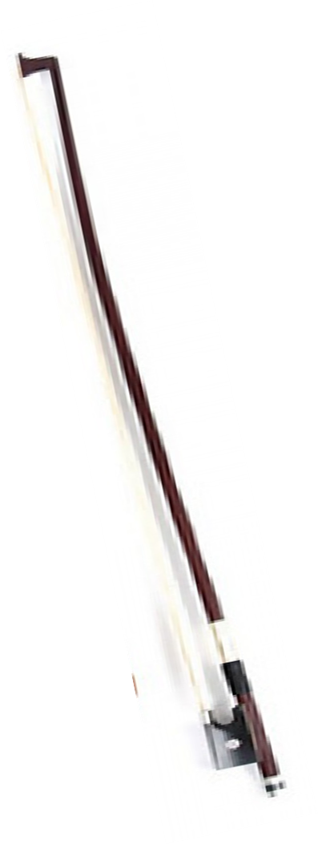
Τα μέρη του βιολιού

Slide 3
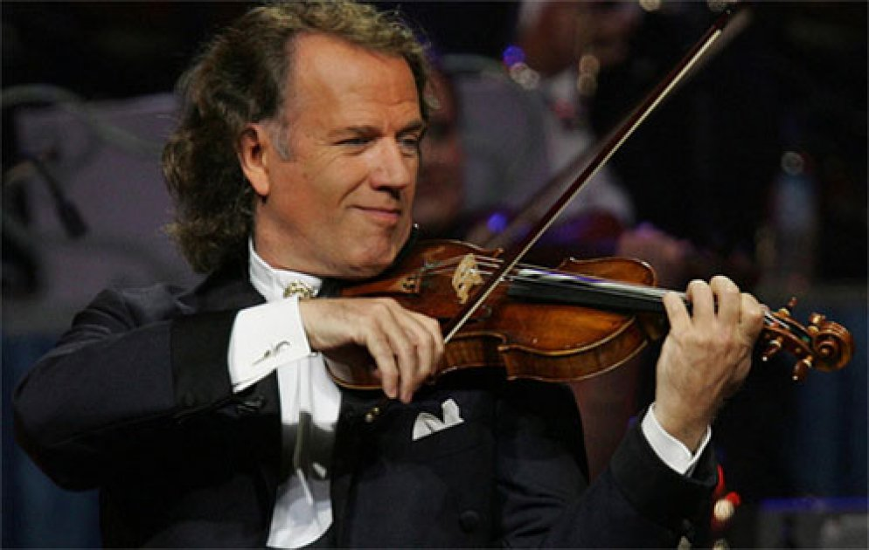
Βιολί
Το βιολί του μουσικού
τι γλυκιά που ΄χει «λαλιά»
το φωνάζουν οι πολλοί
της ορχήστρας βασιλιά!
Έχει τέσσερις χορδές
που τις παίζουν με δοξάρι.
Είναι όργανο μικρό
μα η φωνή του έχει χάρη!
Το βιολί στηρίζεται στον ώμο.
Με το ένα χέρι ο μουσικός απλώς πιέζει τις χορδές με το να το κρατά, ενώ με το άλλο κινεί το δοξάρι
πάνω στις χορδές.
Μερικές φορές θα ακούσετε τον ήχο του βιολιού να παράγεται και με το «τσίμπημα» των χορδών (pizzicato).

Slide 4
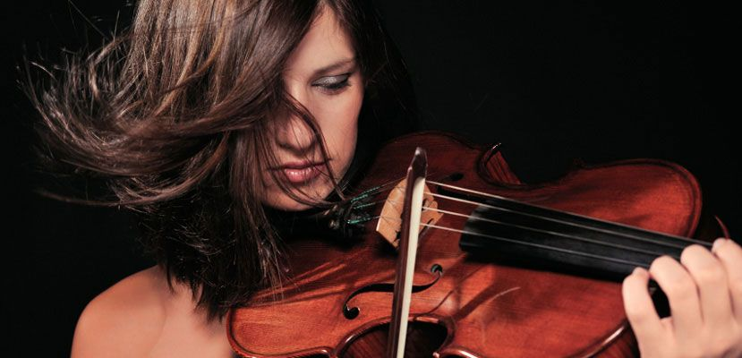
Βιόλα
Έγχορδο μουσικό όργανο που παίζεται
με δοξάρι.
Έχει 4 χορδές.
Παίζεται με τον ίδιο τρόπο, όπως το βιολί.
Έχει το ίδιο σχήμα, με τη διαφορά
πως είναι λίγο μεγαλύτερη
σε διαστάσεις.
Ο ήχος της είναι πιο βαρύς από
του βιολιού.

Slide 5
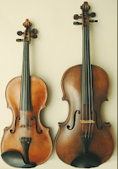
Βιολί
Βιόλα

Slide 6
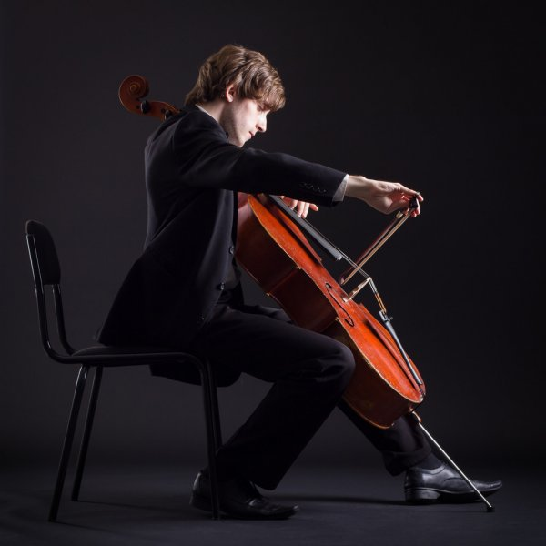
Βιολοντσέλο
(Τσέλο)
Είναι το τρίτο μουσικό όργανο της οικογένειας του βιολιού.
Ο ήχος του, γλυκός και δυνατός, οφείλεται στο μεγάλο του ηχείο.
Χρησιμοποιείται συνήθως μαζί με το Κοντραμπάσο για να παίξει τις χαμηλές νότες ενός μουσικού έργου, αλλά και
ως σόλο όργανο.
Ο μουσικός παίζει πάντα καθιστός, τοποθετώντας
το βιολοντσέλο ανάμεσα στα πόδια του και το στηρίζει
στο έδαφος πάνω σε μια μεταλλική ακίδα.
Για να κατασκευαστεί ένα τσέλο χρειάζεται πολύς χρόνος και κόπος γιατί το όργανο αυτό ουσιαστικά φτιάχνεται με τα χέρια.
Έχει 4 χορδές.

Slide 7
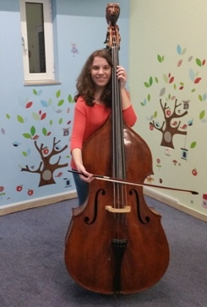
Κοντραμπάσο
Είναι το μεγαλύτερο και το βαθύτερο σε ήχο μέλος της οικογένειας του βιολιού.
Ο μουσικός, λόγω του μεγέθους του, παίζει όρθιος ή μισοκαθισμένος
στην άκρη ενός ψηλού σκαμνιού. Το κοντραμπάσο διαφέρει λίγο από τα άλλα όργανα της οικογένειας.
Η πλάτη του είναι πιο ίσια και το επάνω μέρος του ηχείου πιο επικλινές, πράγμα που βοηθάει τον εκτελεστή να το «αγκαλιάζει» καλύτερα όταν παίζει. Παλαιότερα, είχε τρεις χορδές, σήμερα όμως έχει τέσσερις
(καμιά φορά πέντε).
Το συνολικό του ύψος είναι περίπου 185 εκ. Η τεχνική του pizzicato (δηλ. το παίξιμο χωρίς δοξάρι, αλλά με το «τσίμπημα» των χορδών) χρησιμοποιείται συχνότερα στο κοντραμπάσο απ’ ό,τι στα άλλα έγχορδα με δοξάρι και ο ήχος που παράγεται είναι γεμάτος και πλούσιος.

Slide 8
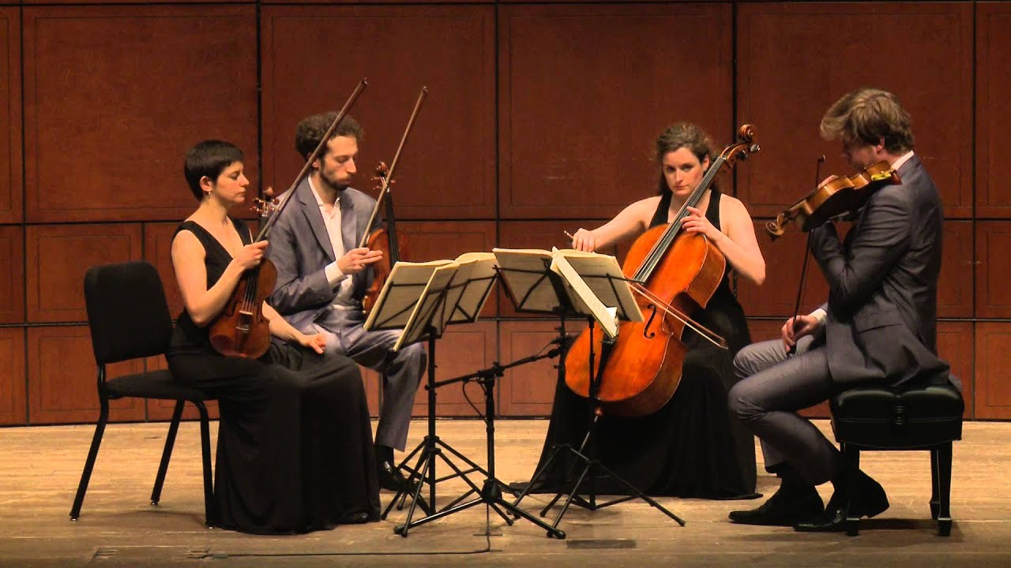
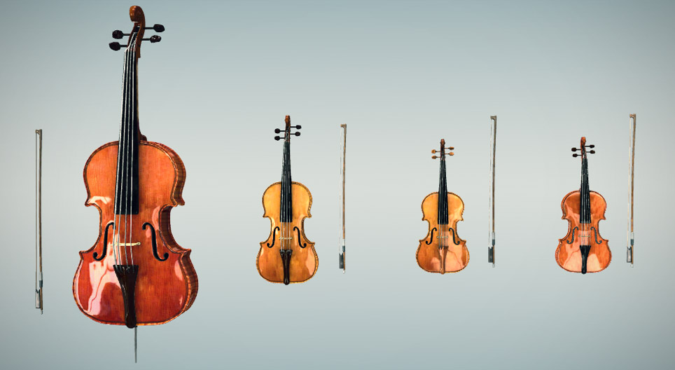
Κουαρτέτο εγχόρδων
Μουσικό σύνολο που αποτελείται από 4 έγχορδα μουσικά όργανα
(δύο βιολιά, μία βιόλα και ένα βιολοντσέλο).

Slide 9
Γλωσσάρι
Συμφωνική Ορχήστρα: μουσικό σύνολο το οποίο συγκροτούν 80 – 100 εκτελεστές και από τις τρεις κατηγορίες μουσικών οργάνων: έγχορδα, πνευστά και κρουστά.
Δοξάρι: μακρόστενη, ξύλινη ράβδος στην οποία προσαρμόζονται κατάλληλα 200 – 250 τρίχες αλόγου.
Ο μαέστρος της ορχήστρας μας παρουσιάζει
τα έγχορδα τα τοξοτά (αλλά και την άρπα).

